Slide 1
Лабораторна робота з фізики для учнів 7 класу
Тема: “Визначення коефіцієнта тертя ковзання”
“ Теорія без практики мертва і безплідна, практика без теорії неможлива.”
Рене Декарт
Підготувала:
вчитель фізики Михайленко Софія Андріївна

Slide 2
Мета уроку:
закріпити знання про силу тертя:
виникнення сили тертя;
види тертя ;
використання сили тертя;
удосконалити вміння визначати і обчислювати коефіцієнт тертя ковзання.

Slide 3
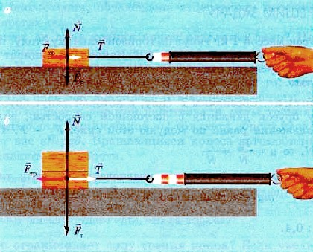
Обладнання для роботи:
Дерев'яний брусок;
Дерев'яна лінійка ;
Набір важків ;
Динамометр.

Slide 4
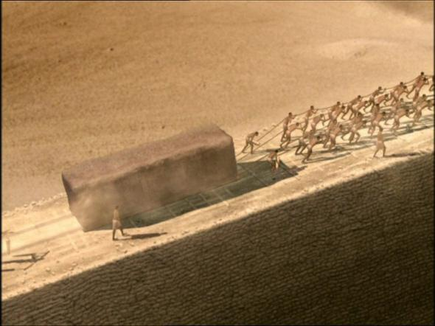
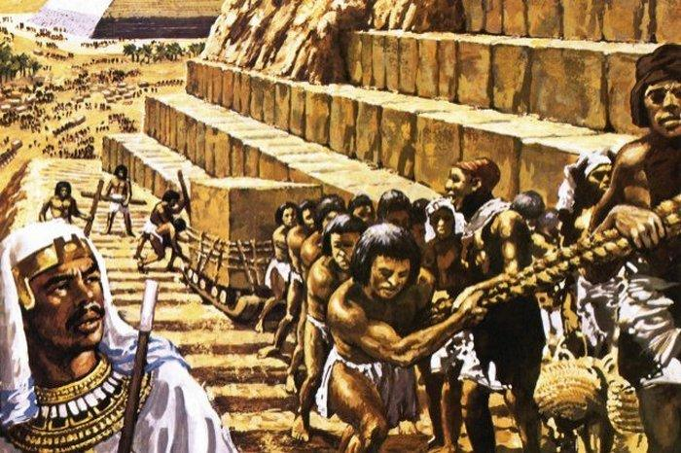

Slide 5


Наш девіз:
Ледарів у нас немає,
Кожен руку піднімає,
Добре тему нашу
знає.

Slide 6
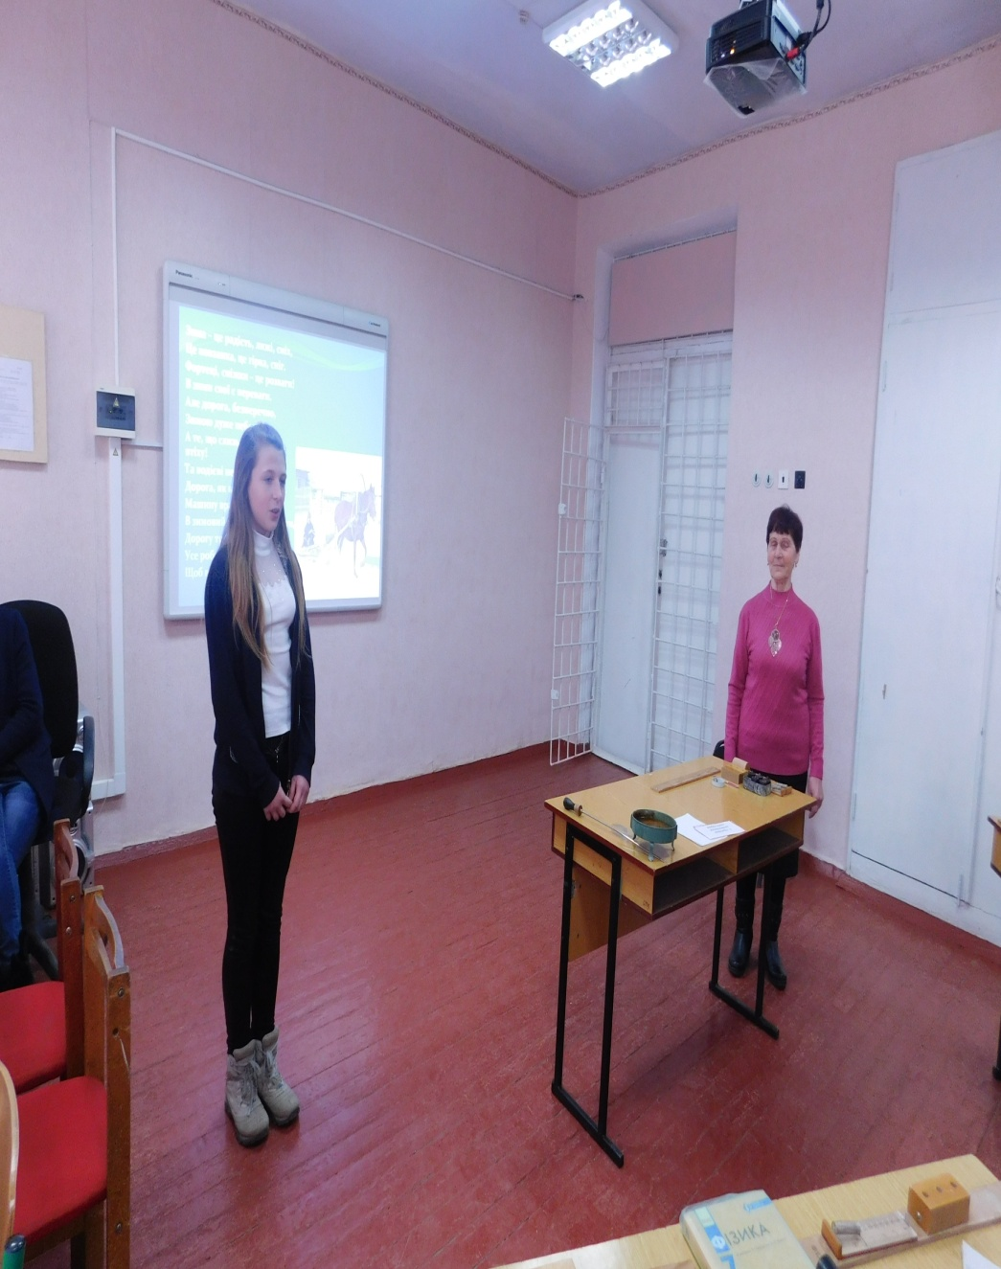
Зима – це радість, лижі, сміх,
Це ковзанка, це гірка, сніг.
Фортеці, сніжки – це розваги!
В зими свої є переваги.
Але дорога, безперечно,
Зимою дуже небезпечна.
А те, що слизько – всім на втіху!
Та водієві не до сміху!
Дорога, як каток блищить –
Машину враз не зупинить!
В зимовий час, та що й казати,
Дорогу треба посипати!
Усе робити до пуття,
Щоб відбувалося ...
(тертя.)

Slide 7
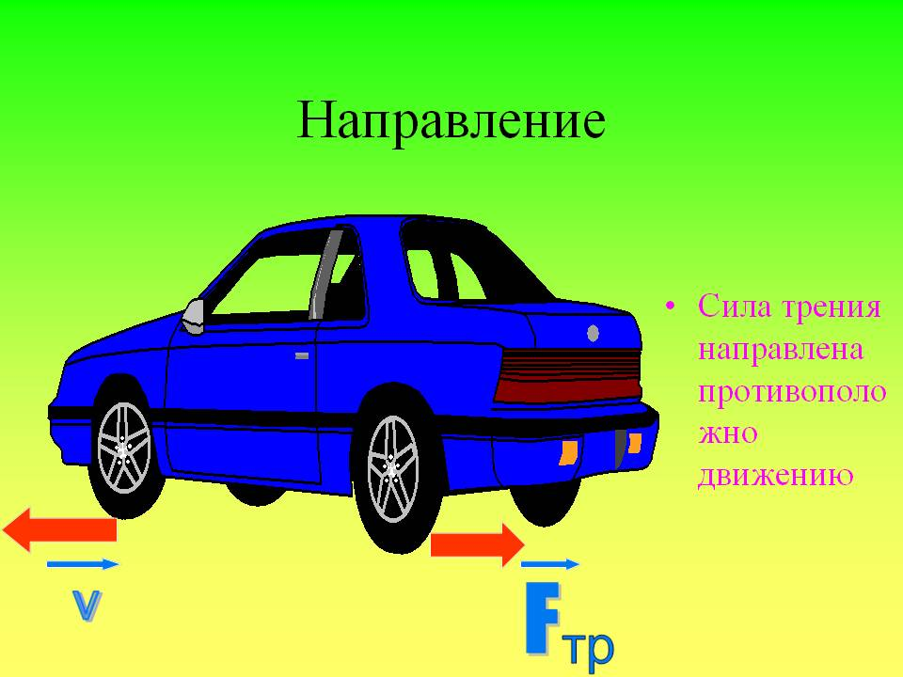
Сила тертя
ЕПІГРАФ УРОКУ:
«Великі відкриття не кожному вдаються, але той, хто не наважується пробувати, напевне нічого не відкриє»
В. Обручев

Slide 8
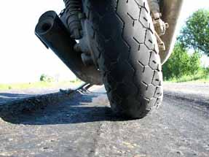
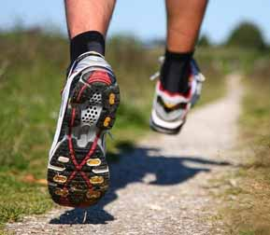
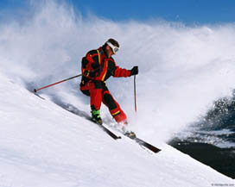
Сила тертя – це сила, що виникає при русі одного тіла по поверхні іншого.

Slide 9
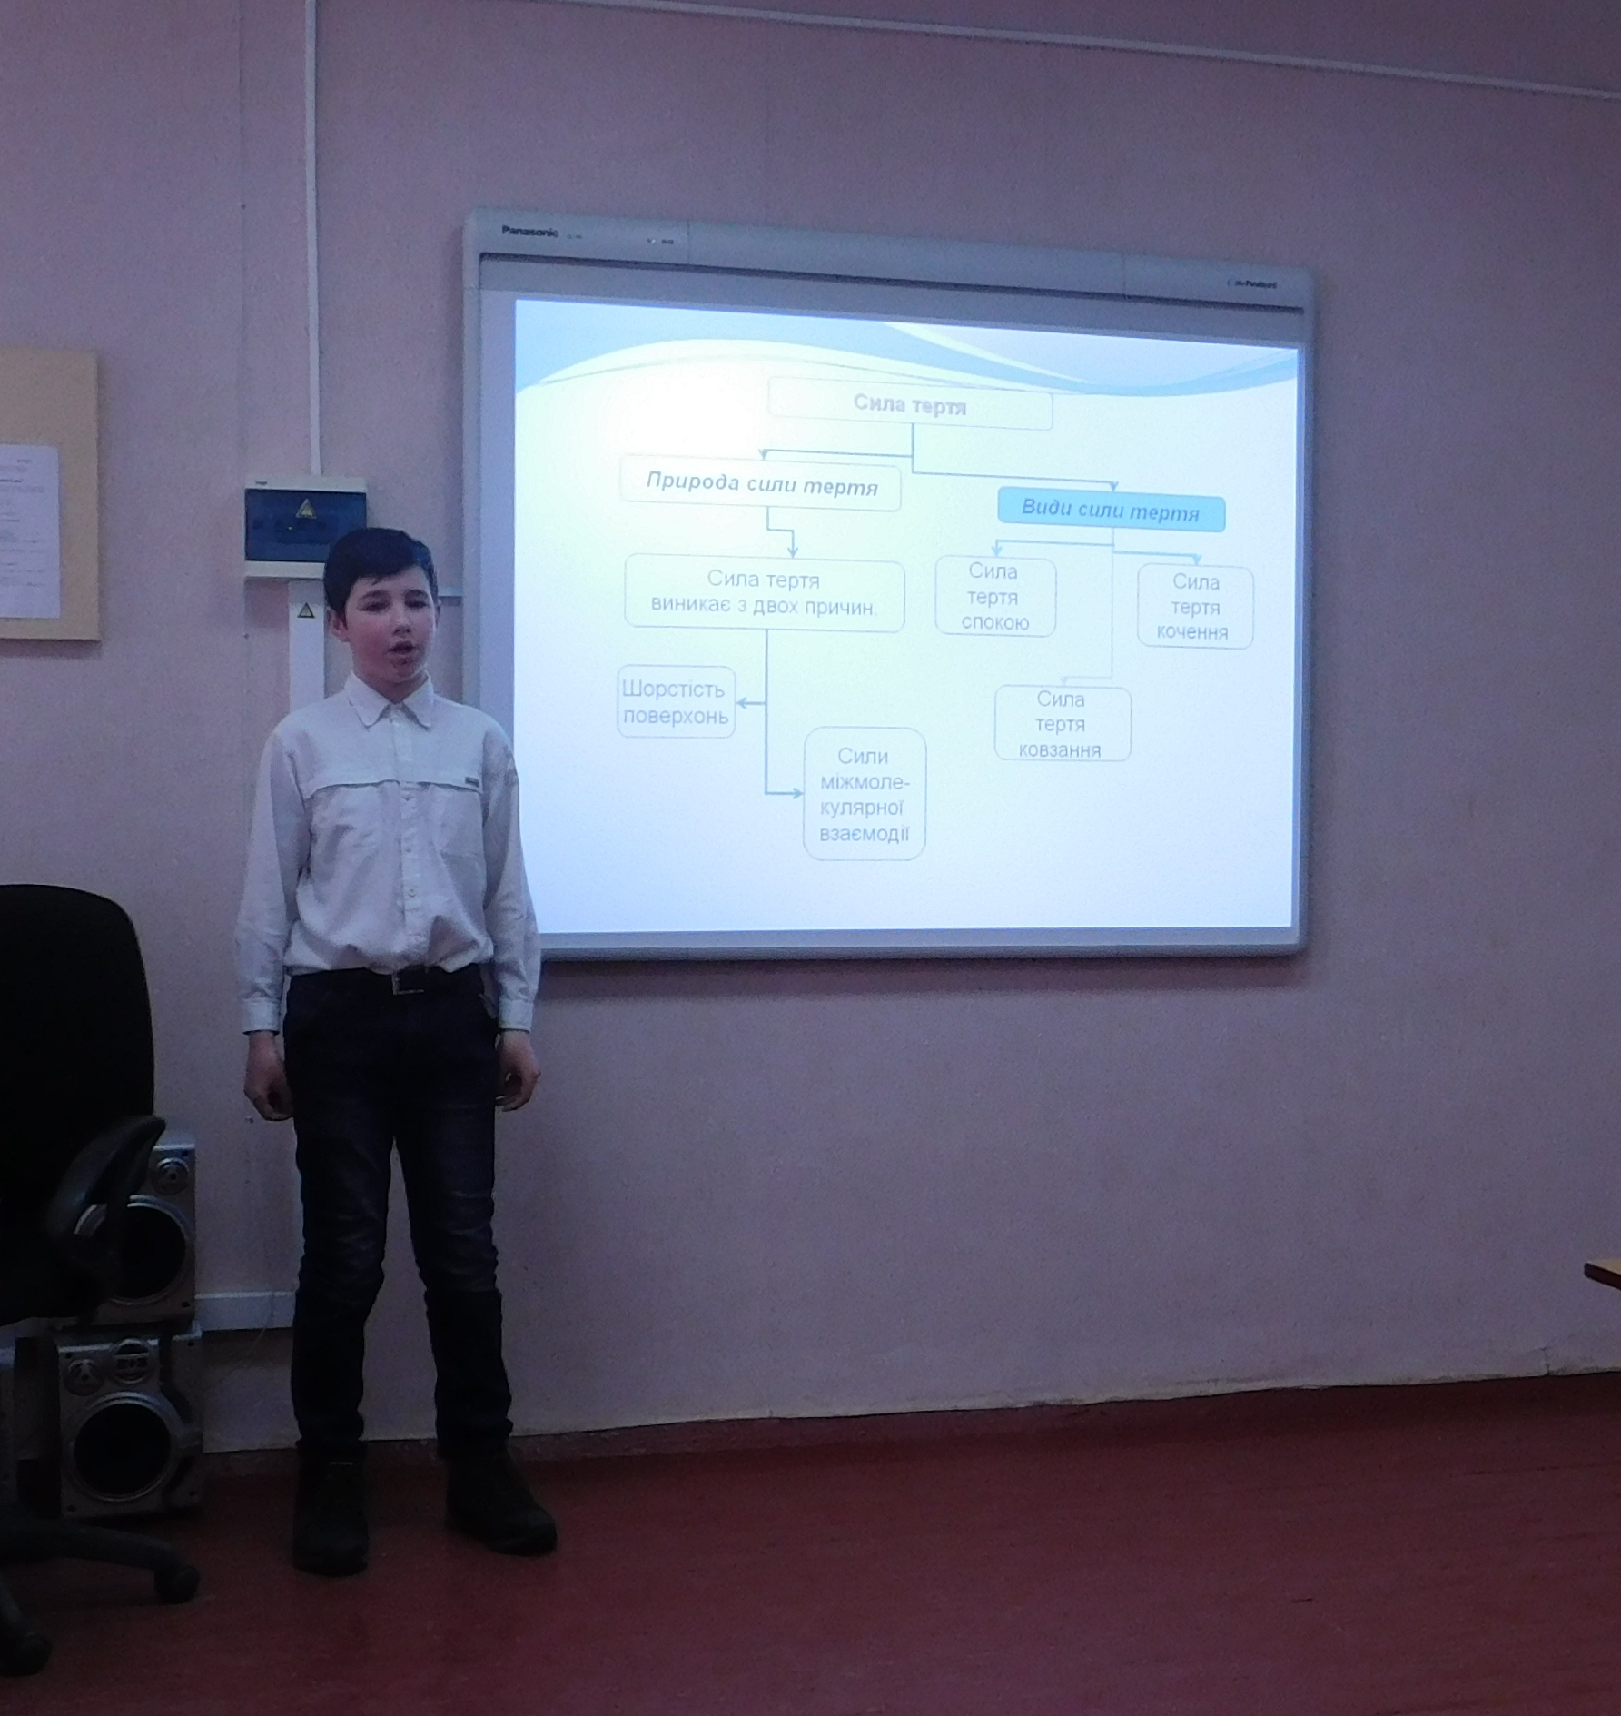
Я повідомлю про причини виникнення
тертя
Перша причина
Нерівності поверхонь тіл, що взаємодіють;
Друга причина
Притягання молекул поверхонь тіл, що взаємодіють.

Slide 10
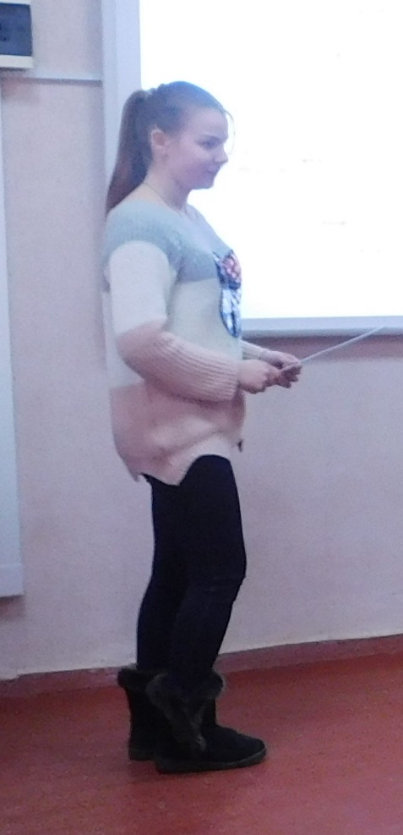
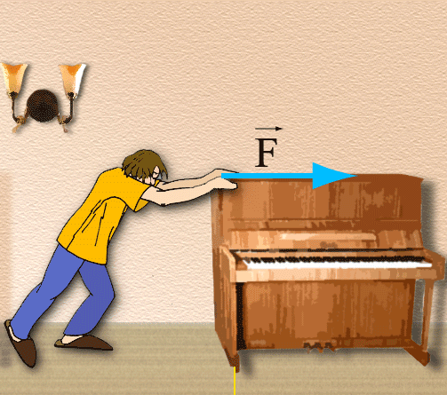
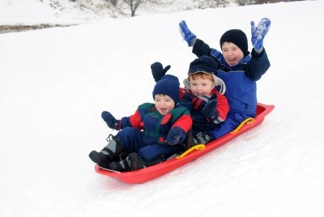
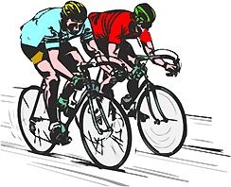
Я розповім про види тертя
Тертя спокою
Тертя ковзання
Тертя кочення

Slide 11
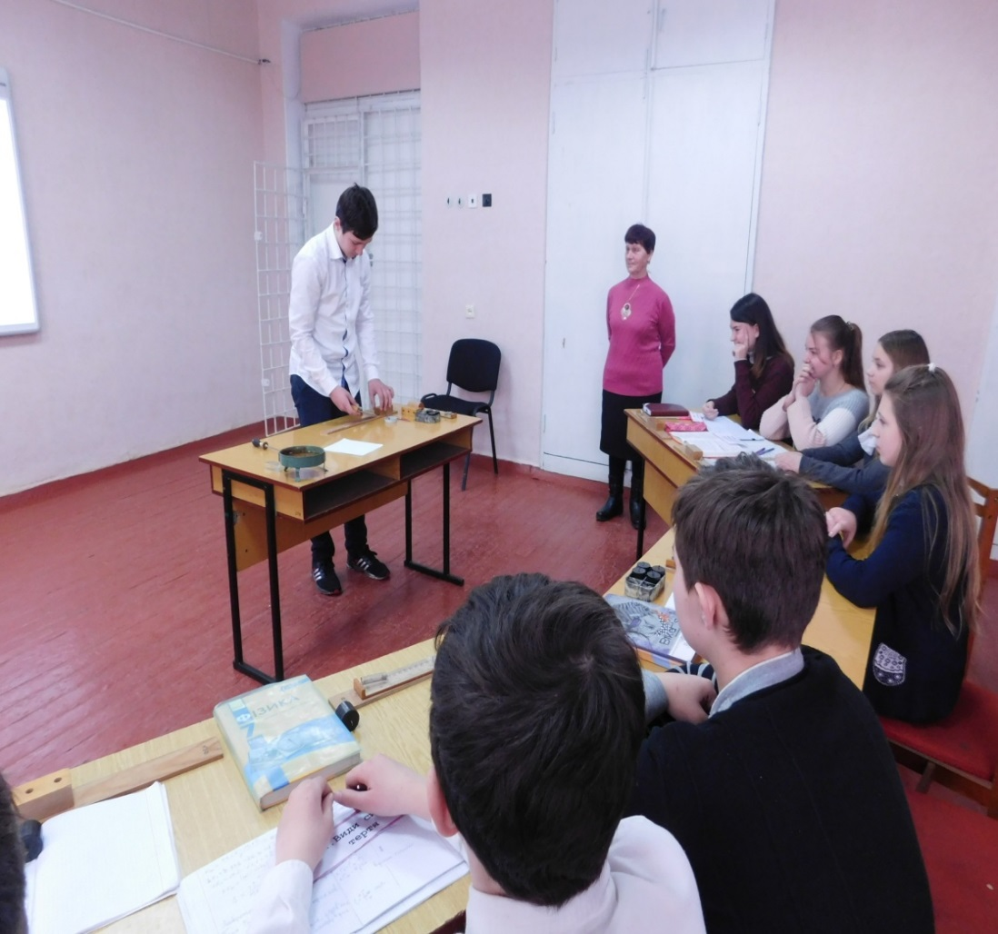
Я охарактеризую силу тертя спокою
Сила тертя спокою виникає при спробі зрушити одне з дотичних тіл щодо іншого й тому перешкоджає руху тіл одне щодо одного.
Сила тертя спокою не може перевищувати «граничну» величину, що називається максимальною силою тертя спокою.
Максимальна сила тертя спокою трохи більша сили тертя ковзання, однак у багатьох задачах для спрощення ці сили вважають рівними.
Сила тертя спокою може набувати значень від ля до F_{тер.спок. max} . Незважаючи на своную назву, сила тертя спокою часто приводить тіла в рух.

Slide 12
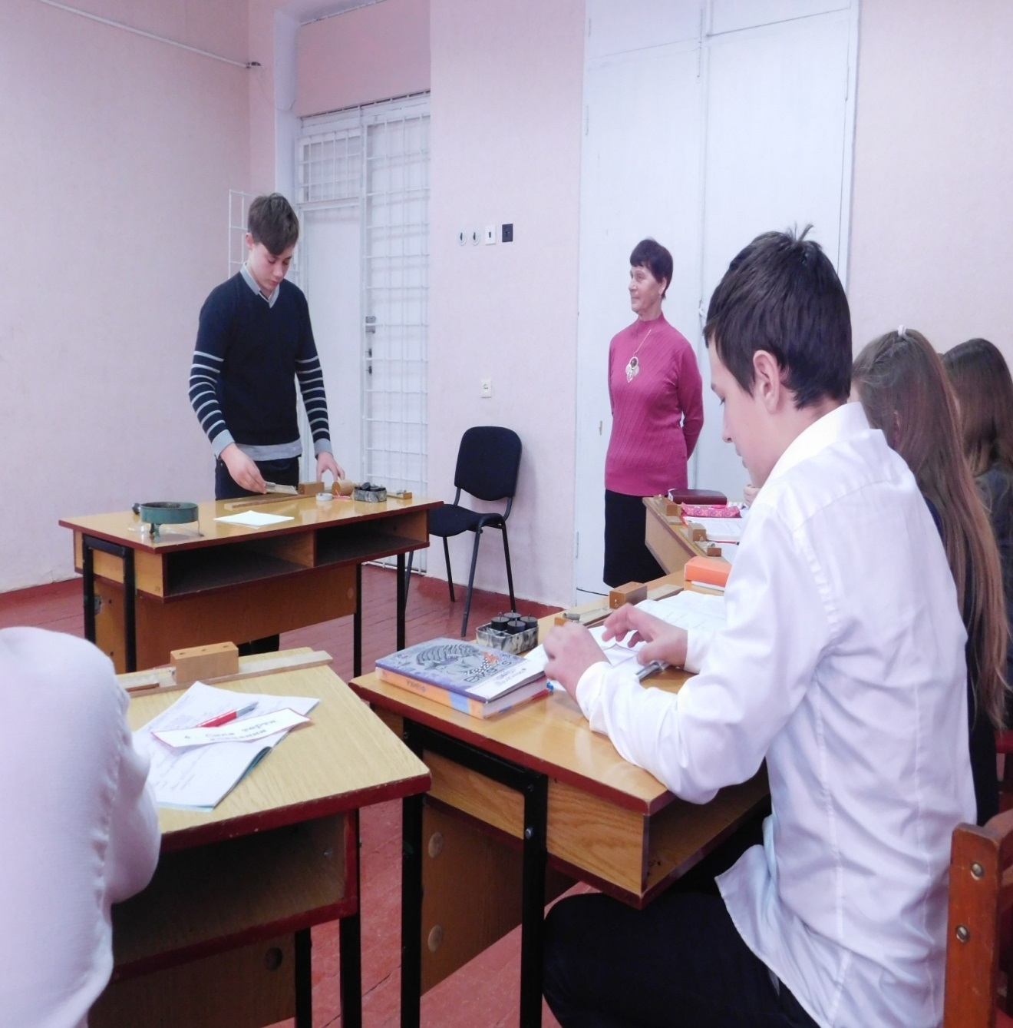
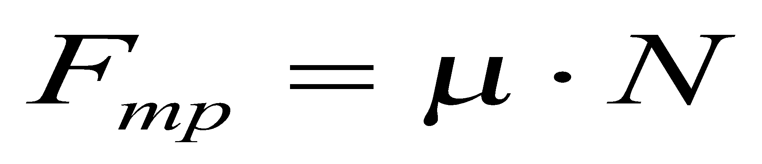
Я хочу продемонструвати силу тертя
ковзання
Модуль сили тертя ковзання пропорціний модулю
сили нормального тиску.

Slide 13
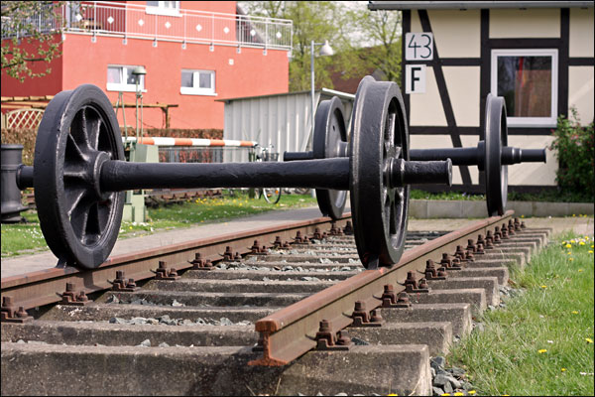
Сила тертя кочення
Сила тертя кочення виникає при
коченні одного тіла по поверхні іншого.

Slide 14
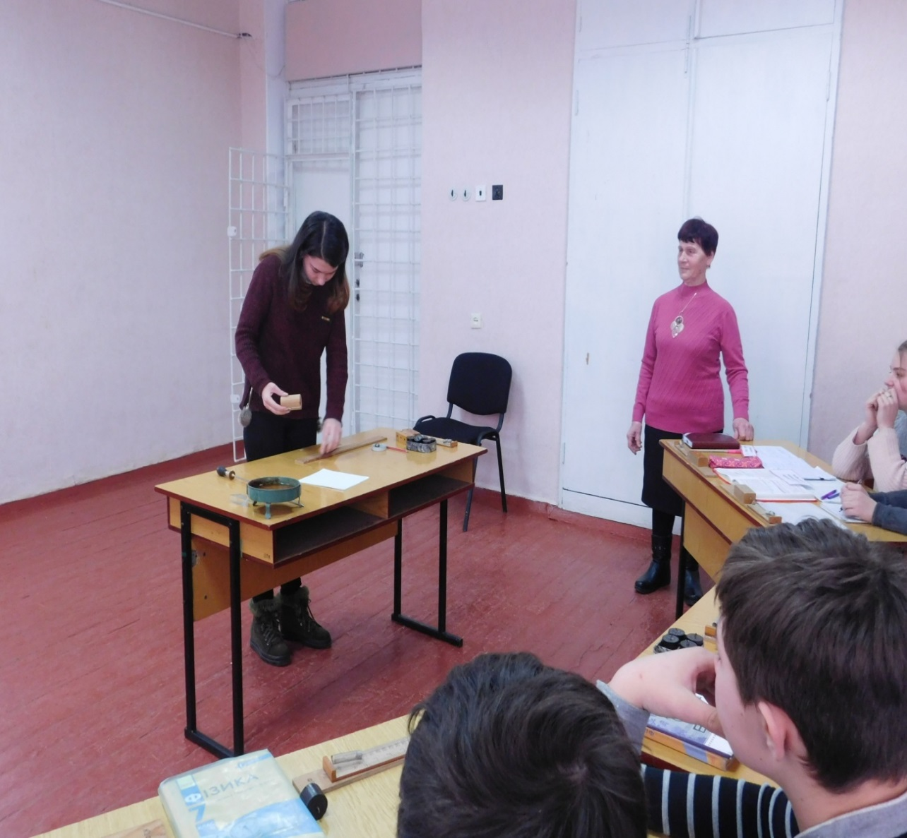
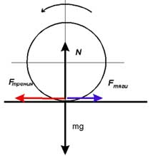
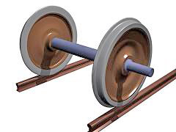
Демонстрація сили тертя кочення
Тертя кочення при однакових навантаженнях завжди буде менше тертя ковзання.
Звичайне тертя кочення тим менше, чим твердіші поверхні дотичних тіл.

Slide 15
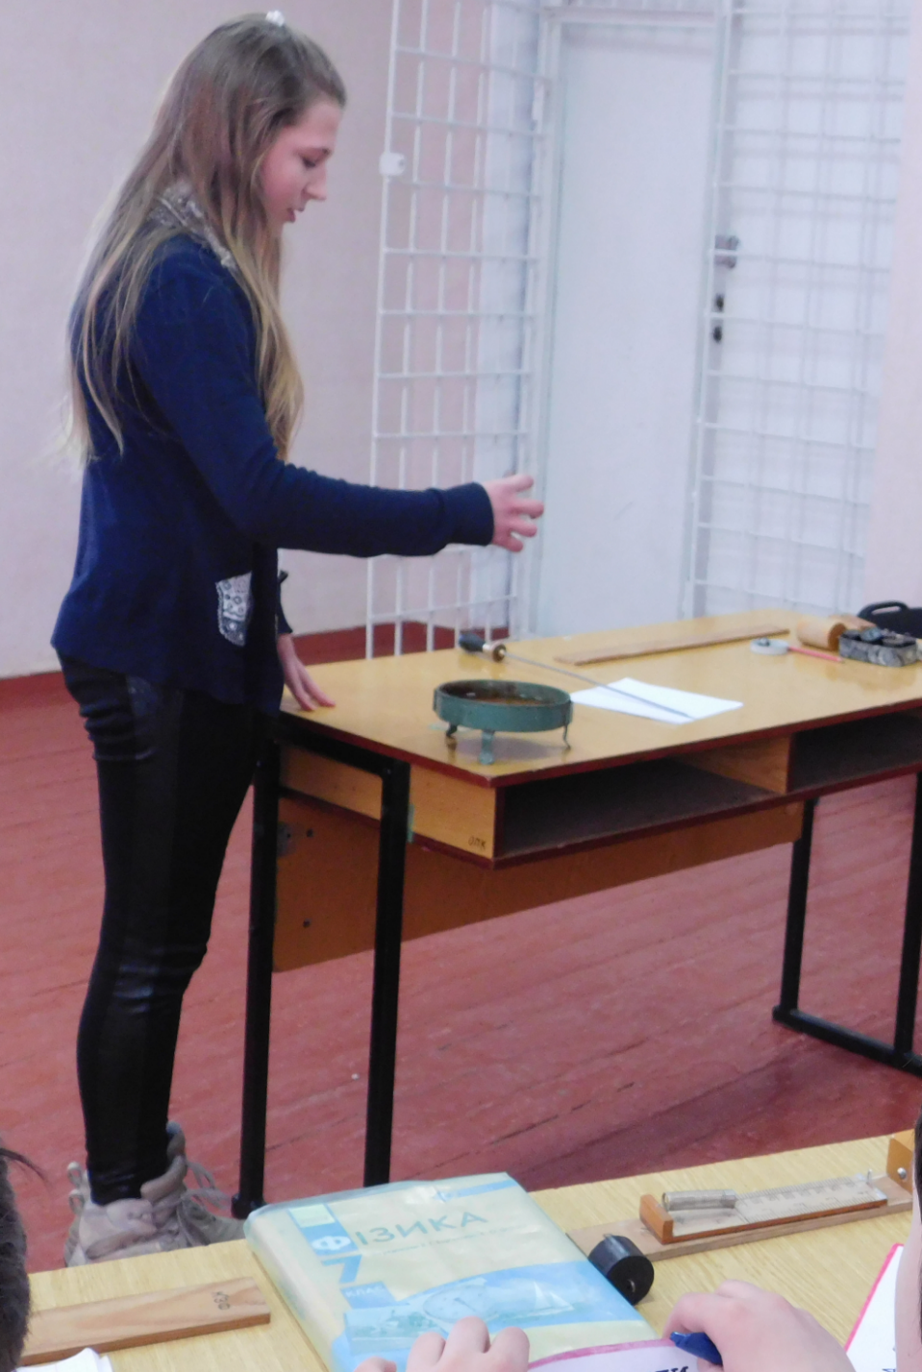
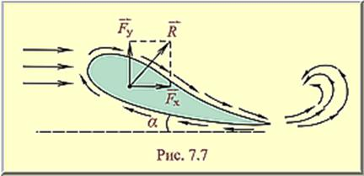
Я повідомлю про молекулярне тертя
При русі твердого тіла в рідині чи газі виникають сили, обумовлені дією сил молекулярного зчеплення на межі двох шарів, при цьому внаслідок хаотичного руху молекул відбувається перенесення моменту імпульсу від одного шару в інший – спостерігається в’язке тертя.
.

Slide 16
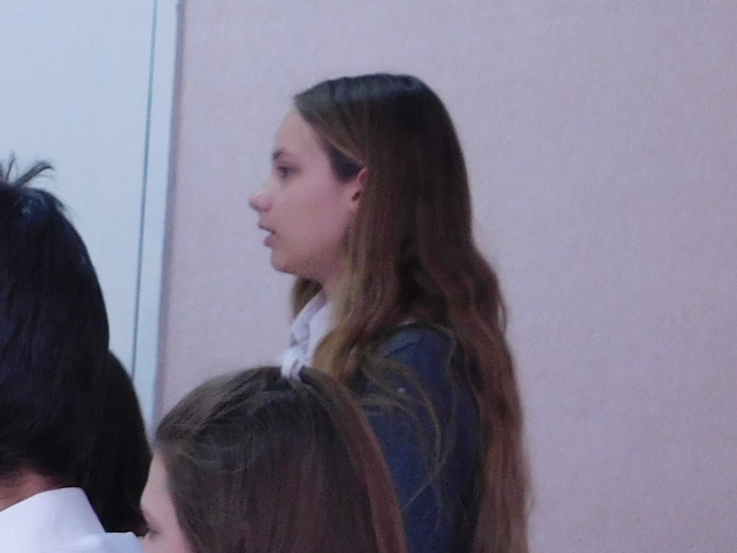
Тертя корисне чи шкідливе?
Якщо тертя корисне його необхідно збільшувати:
Нанесення насічок та нерівностей на поверхні (держаки інструментів, рукавиці, шляпки цвяхів тощо);
Посипання (натирання) поверхонь абразивними матеріалами (піском, шлаком, тальком та ін.);
Нанесення протекторів на шини, взуття;
Якщо тертя шкідливе, то його необхідно зменшувати:
Заміна тертя ковзання коченням (підшипники, колесо);
Заміна сухого тертя рідким (змащення);
Шліфування поверхонь;
Рух тіл на повітряних та магнітних подушках.
‹#›

Slide 17
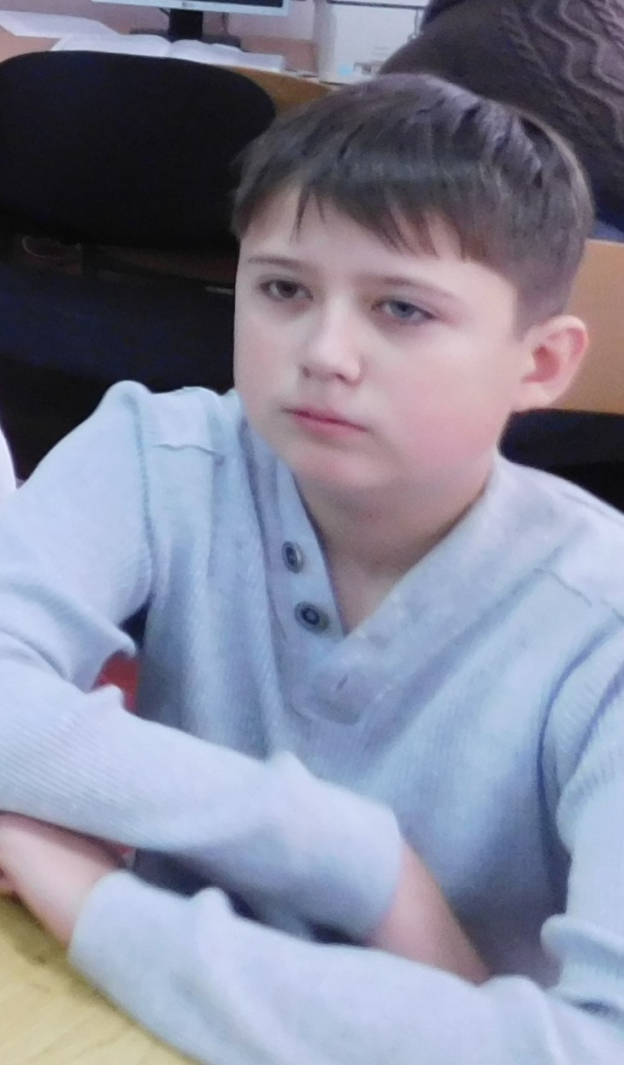
Я розкрию фізичний зміст коефіцієнта тертя ковзання
µ - коефіцієнт тертя ковзання
µ = F/P
Одиниці коефіцієнта тертя ковзання:
Коефіцієнт тертя ковзання величина безрозмірна, оскільки сила тертя і вага вимірюються в одних і тих самих одиницях.
‹#›

Slide 18
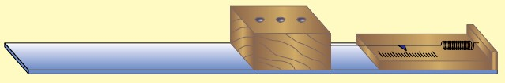
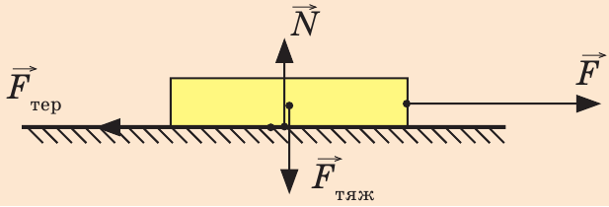
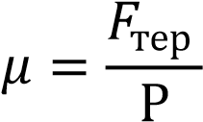
Експеримент
Покладіть брусок на горизонтально розміщену лінійку.
Прикріпіть до бруска динамометр і якомога рівномірніше тягніть його вздовж лінійки. Визначте при цьому покази динамометра.
Зважте брусок і вантаж.
Повторіть експеримент ще раз, поклавши на брусок спочатку один тягарець, потім одночасно два тягарці.
Обчисліть для кожного випадку коефіцієнт тертя за формулою
Знайдіть середнє значення коефіцієнта тертя
µсер= µ1+µ2/2
Результати вимірювань та обчислень запишіть у таблицю

Slide 19
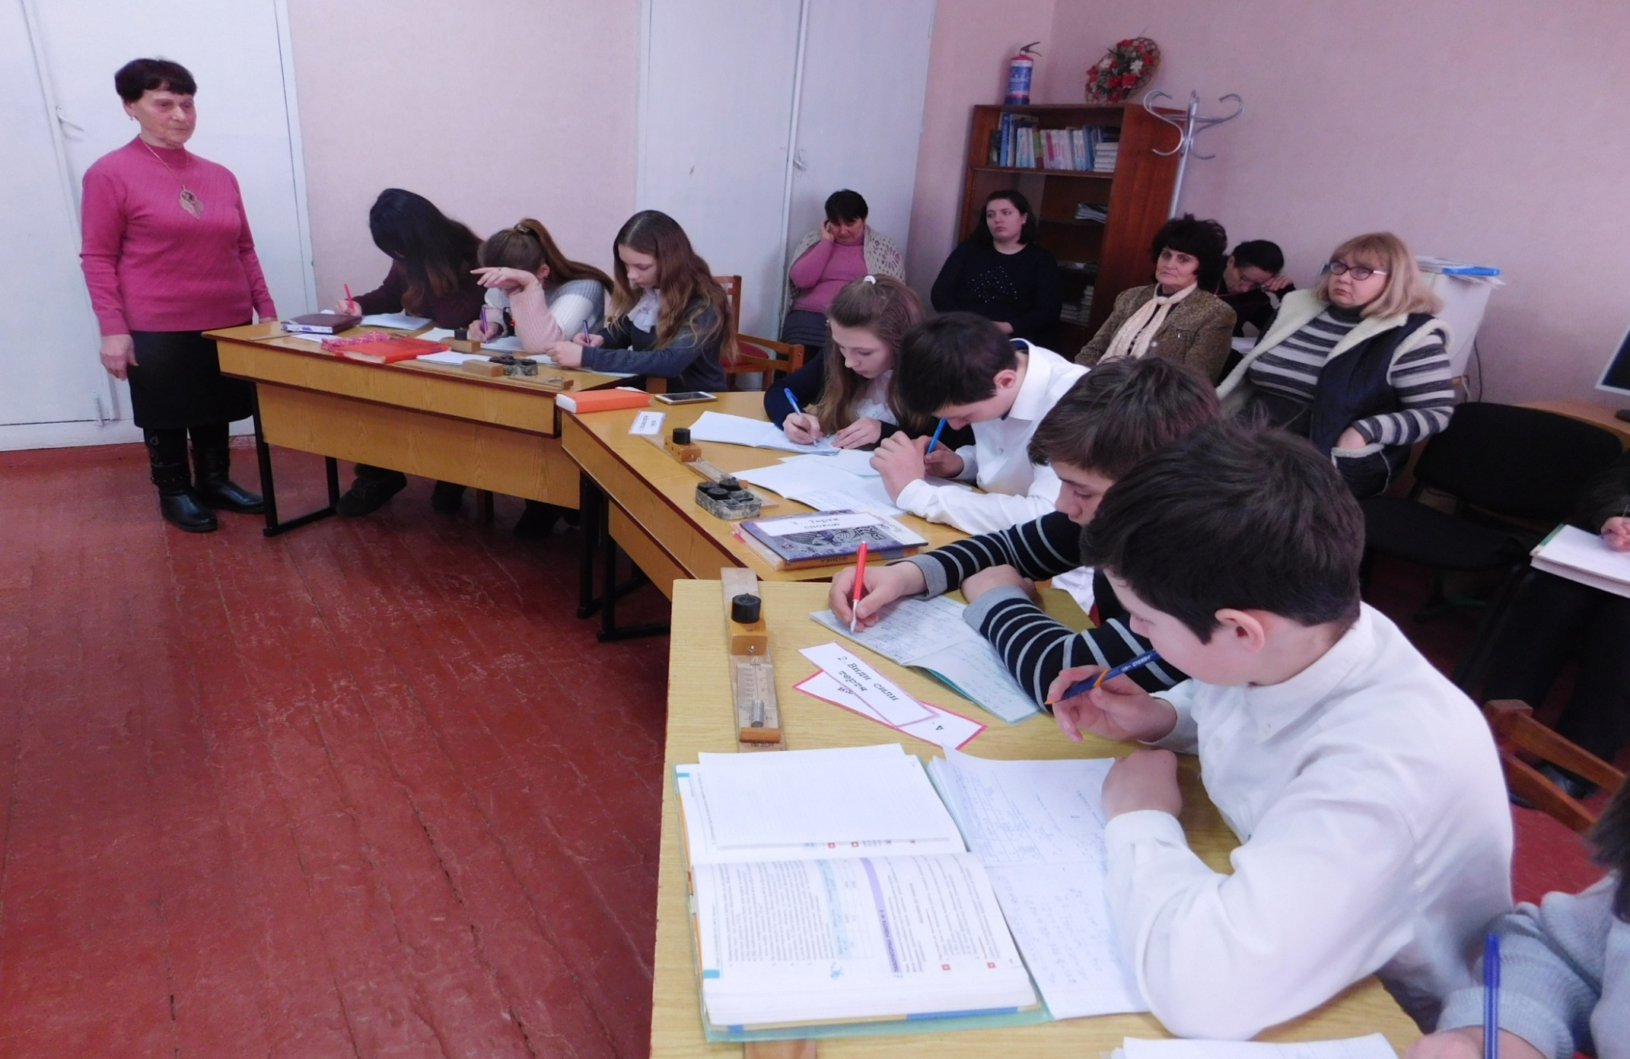
Виконання роботи

Slide 20
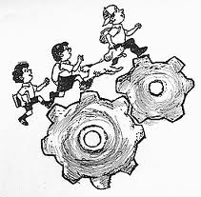
Номер досліду | Сила тертя F_{тер}, Н | Вага бруска з вантажем Р, Н | Коефіцієнт тертя µ | Середнє значення коефіцієнта тертя
1
2
Обчислюємо похибки:
Абсолютні похибки:
∆µ1=µср-µ2
∆µ2=µср-µ
∆µср=∆µ1+∆µ2/2
Відносна похибка:
δ = ∆µср/µср*100%

Slide 21

За результатами досліджень зробіть висновок, в якому зазначте:
1)яку фізичну величину вимірювали;
2)зіставте одержаний результат із табличним значенням коефіцієнта тертя ковзання дерева по дереву;
3)зазначте, які чинники вплинули на точність експерименту.

Slide 22
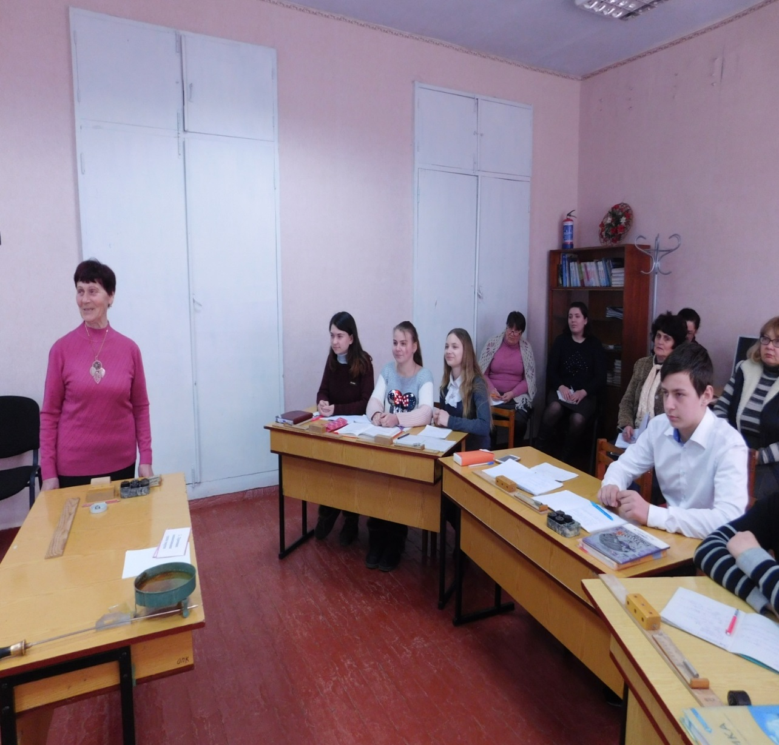
Гра “ Вірю, не вірю ”
Сила – це міра взаємодії і позначається P.
В результаті дії сили змінюється швидкість тіл і форма тіл.
Сила вимірюється у тоннах.
Є такі види сил: м’язова, велика та мала, сила любові.
Сила тяжіння існує тільки на Землі і напрямлена до її центра.
Силу тяжіння можна обчислити за формулою: F = mg.

Slide 23
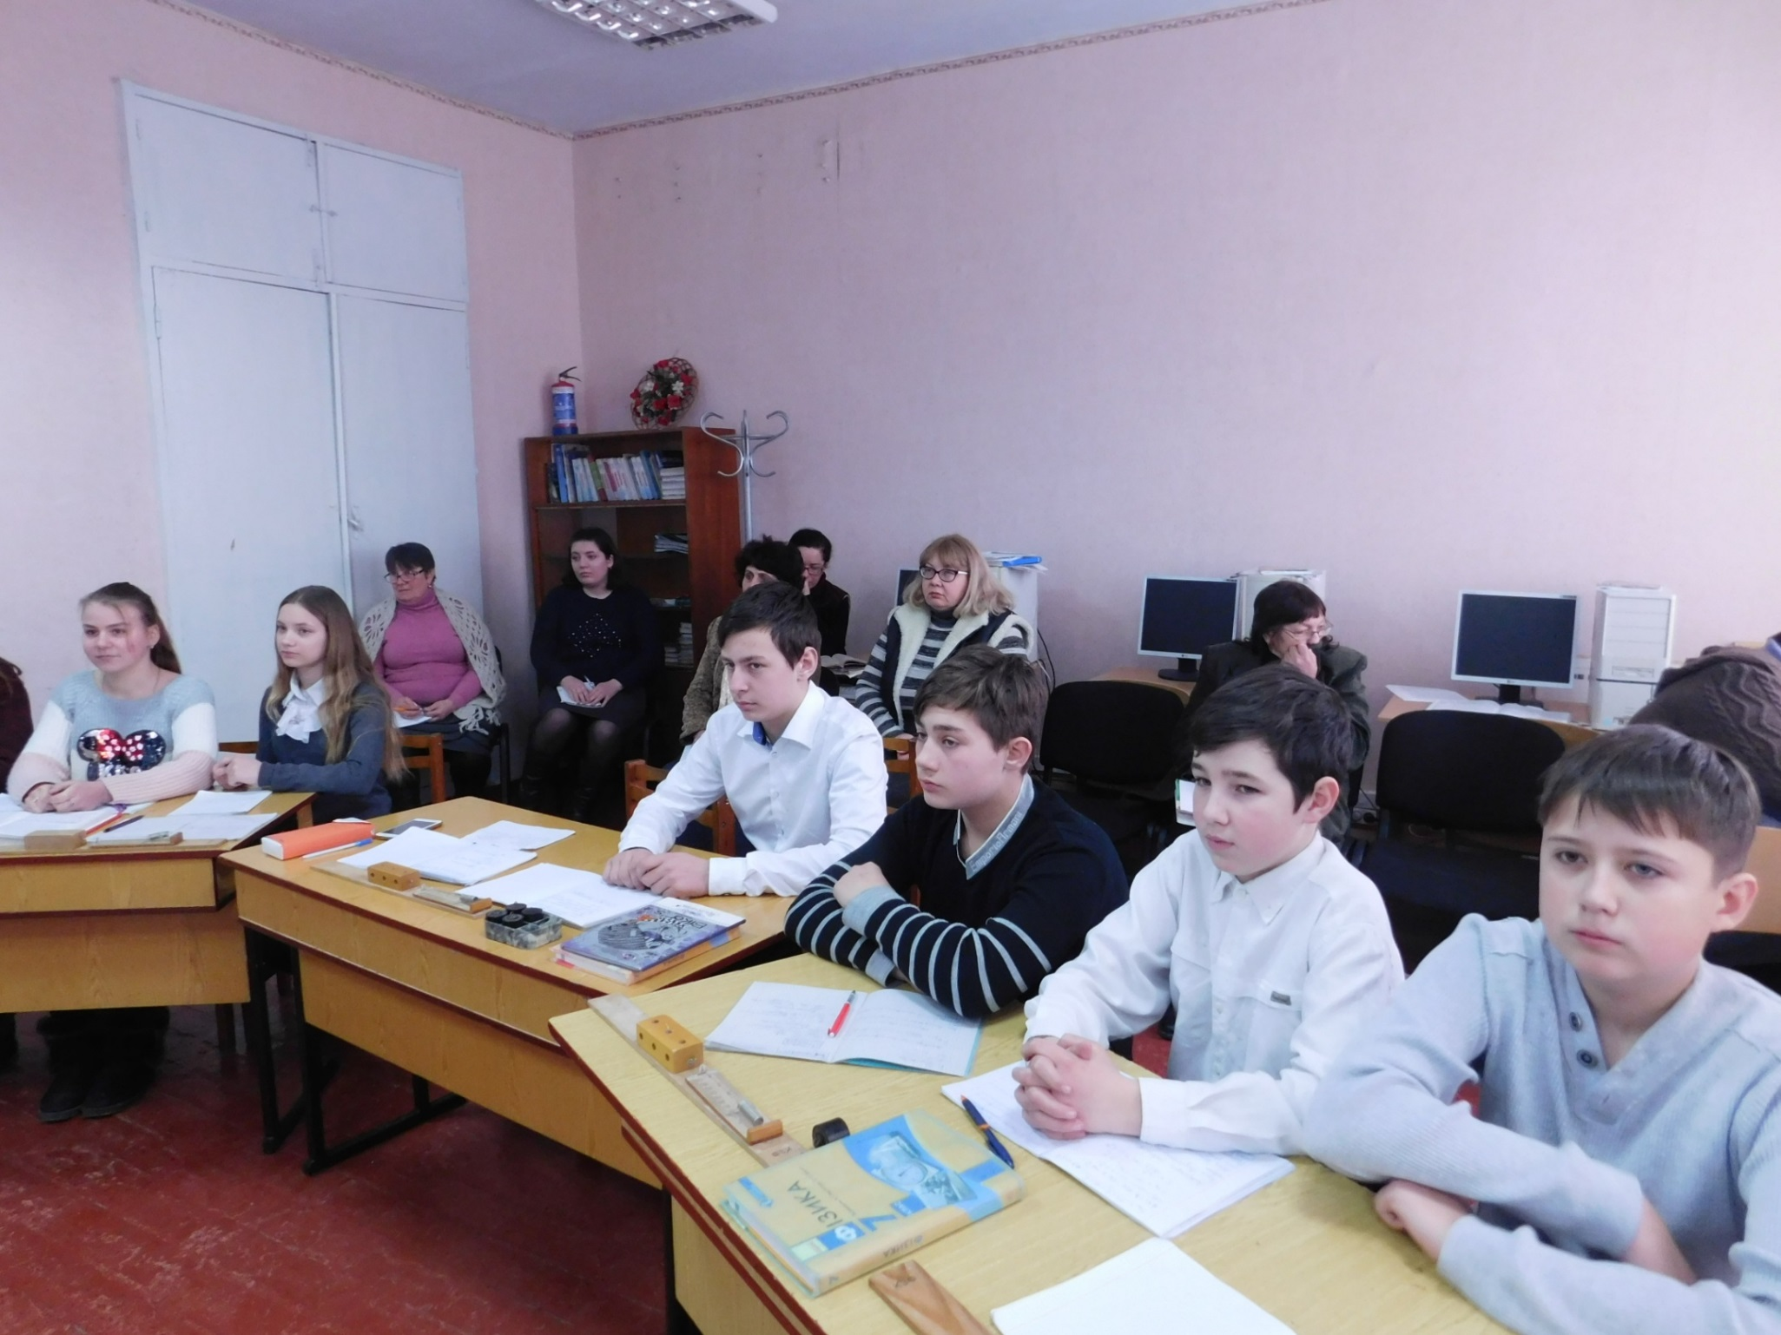

Slide 24

Домашнє завдання
*Повторити § 23-24
*Намалюйте всі сили, що діють на брусок, який рухається вздовж похилої площини. *Розгляньте випадки, коли брусок рухається вверх, вниз.
*Напишіть міні-твір на тему “Що б сталося, якби зникла сила тертя”.

